Slide 1
Τα αυτοκίνητα
Ονουφρια Πολυμνιου
Στ 2

Slide 2
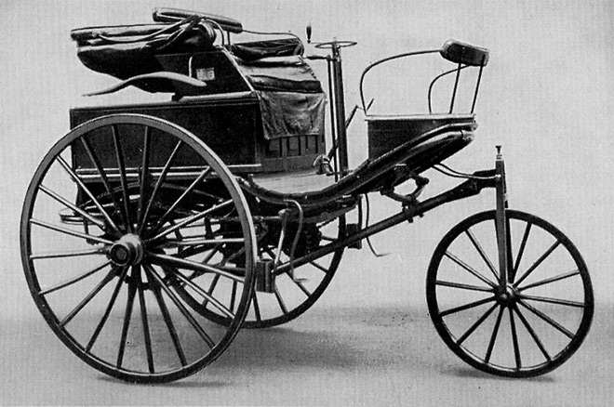
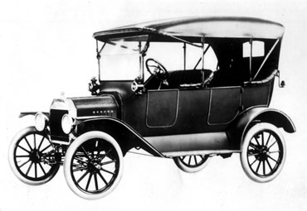
Πώς έμοιαζαν στα παλια
Τα αυτοκίνητα ήταν πολύ διαφορετικά στα παλιά χρόνια.
Δεν έμοιαζαν με τα σύγχρονα που έχουμε εμείς .
Έμοιαζαν κάπως έτσι.

Slide 3
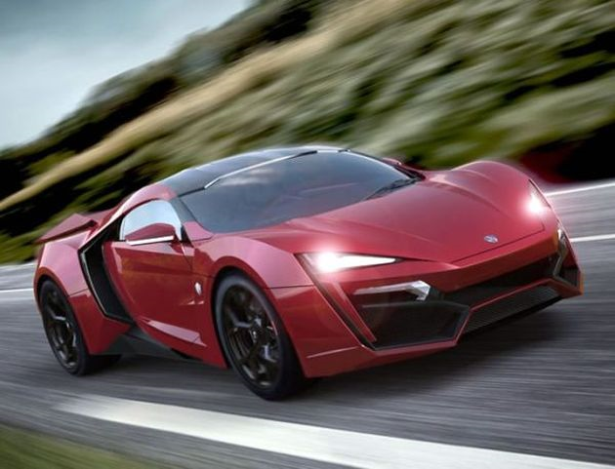
Πώς μοιάζουν τώρα.
Τα δικά μας είναι πολύχρωμα.
Πιο όμορφα.
Πιο γρήγορα
Πιο εύκολα στη μετακίνηση τους.

Slide 4
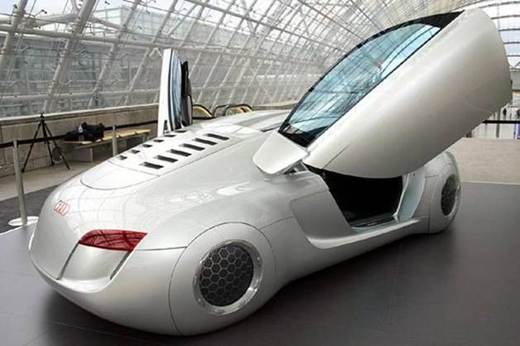
Τα μελλοντικά αυτοκίνητα
Θα είναι
πιο γρήγορα
πιο όμορφα
Θα έχουν ανεπτυγμένη τεχνολογια.

